Slide 1
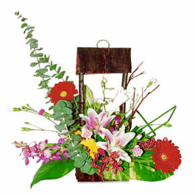







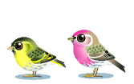
TAM THON HIEP JUNIOR HIGH SCHOOL
WELCOME TO OUR CLASS !

Slide 2
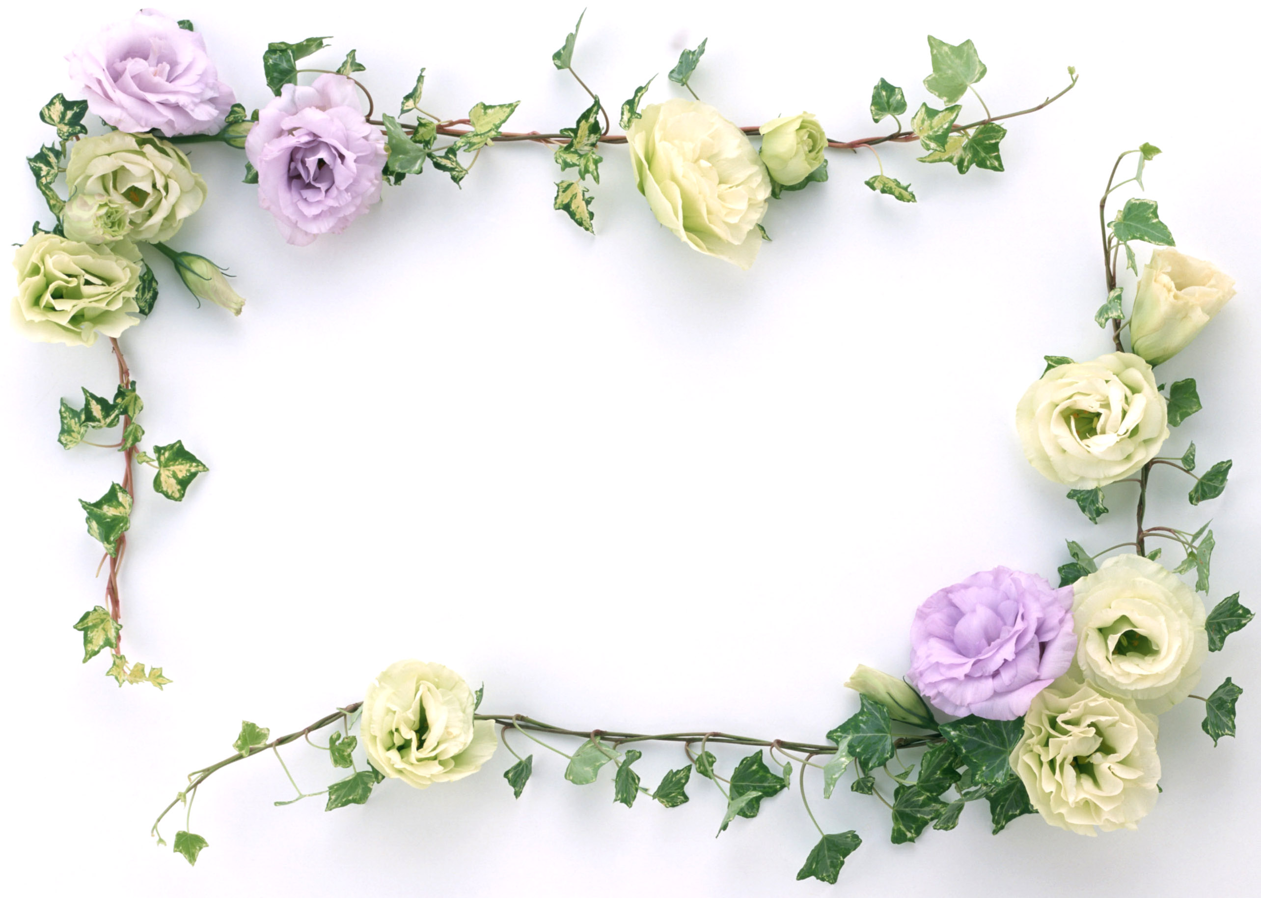
WORD FORM

Slide 3
a. Danh từ (N) (gốc: tion, sion, ment, er, ence, ty)
Vị trí của danh từ | Ví dụ
- Sau tính từ (adj + N)
The kitchen is a dangerous place
- Sau mạo từ: a /an / the
He is a student.
- Sau từ chỉ định: this, that, these, those, every, each, …
These flowers are beautiful.
- Sau từ chỉ số lượng: many, some, few, little, several, số đếm ...
She needs some water.
- Sau tính từ sở hữu: my, his, her, your, our, their, its, …
My friends usually enjoy my sense of humor
- Sau giới từ: in/ on/ at/ of/ for/ without...
He is interested in music

Slide 4
b. Tính từ (Adj) (gốc: ful, less, ive, ed, ous, ic, al)
Vị trí của tính từ | Ví dụ
- Trước N (Adj + N)
This is an interesting books.
- Sau TO BE
I am tired.
- Sau: become, get, look, feel, taste, smell, seem …
It becomes hot.
She feels sad.
- Sau trạng từ (be + adv + adj)
It is extremely cold.
- Sau keep / find
We should keep our school clean .
- Trước enough (be + adj + enough)
Ba is old enough to go to shool alone

Slide 5
c. Trạng từ (Adv) (ly)
Vị trí của trạng từ | Ví dụ
Unfortunately, I couldn’t come the party.
- Đứng đầu câu và có dấu phẩy
- V + adv (bổ nghĩa cho động từ)
He drives carefully

Slide 6
d. Động từ (V)
Vị trí của động từ | Ví dụ
She participates in many school activities.
- Đứng sau chủ ngữ (S + V)
- Đứng sau các động từ: Can/ should/ have to/ ought to...
I can swim
- Đứng sau To/ in order to/ so as to
I worked hard in order to pass the test

Slide 7
1. nature (n): thiên nhiên, tự nhiên
natural (adj): tự nhiên
unnatural (adj): không tự nhiên
naturally (adv)
4. wonder (n): kỳ quan
wonderful (adj): tuyệt vời
wonderfully (adv)
2. fertilize (v): bón phân
fertilizer (n): phân bón
5. immediate (adj): lập tức
immediately (adv)
3. inform (v): thông báo
information (n): thông tin
informative (adj): đầy đủ thông tin
6. recycle (v): tái chế
recycled (adj)

Slide 8
Điền N/ V/ ADJ/ ADV thích hợp vào trong chỗ trống
Natural (..........)
Adj
2. Fertilizer (..........)
N
3. Immediately (..........)
Adv
4. Information (..........)
N
5. Recycle (..........)
V
6. Wonderful (..........)
Adj

Slide 9
Choose the best answer
1. Compost is a wonderful........... .It helps plants grow
a. fertilize
b. fertilizer
c. fertilized
2. We have to reuse or recycle to save..............resources.
a. natural
b. nature
c. naturally
3. It is a................day for a picnic.
a. wonderfully
b. wonderful
c. wonder
4. They gave me a lot of............... about the university.
a. informative
b. information
c. inform
5. Tourist information should be given …….. to tourists.
a. immediate
b. immediately

Slide 10









GOODBYE! SEE YOU AGAIN!

